Slide 1
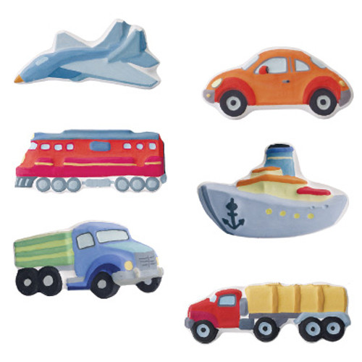
Дидактическая игра
«Транспорт»

Slide 2
Цель: закрепить знания детей о понятии «транспорт».
Задачи:
Учить детей сравнивать различные виды транспорта, классифицировать транспорт на наземный, водный и воздушный;
Развивать связную речь детей, логическое мышление, произвольное внимание, память, творческое воображение.
Ход: Ребенок называет транспорт, определяет его классификацию, для проверки ответа он наводит курсор на картинку и нажимает по ней. После проделанного задания, ребенок сравнивает и рассказывает о различиях транспорта (автомобиль - наземный транспорт, так как движется по земле).

Slide 3
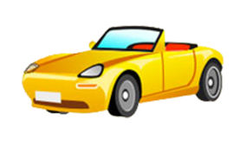
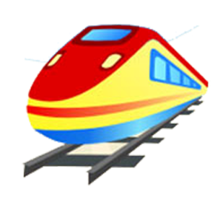
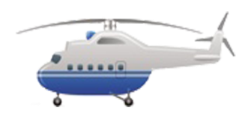
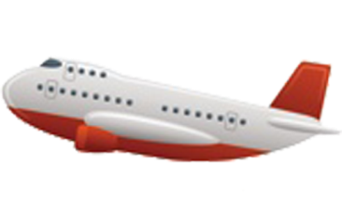
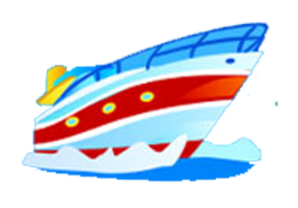
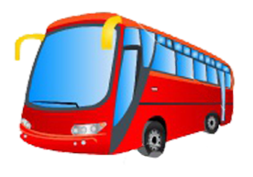

Slide 4
г.Улан-Удэ, 2013 год,
составила: Лебеданцева Евгения Викторовна,
воспитатель высшей категории, д/с №234.

